Slide 1




Slide 2










Ce oferă ODA agenților economici sau potențialilor antreprenori?
Formare
antreprenorială
Dezvoltarea abilităților antreprenoriale
prin intermediul programelor de instruire
dedicate și opționale
Desfășurarea sesiunilor de formare
offline și online
Oferirea asistenței și serviciilor de mentorat
Dialogul
public-privat
Organizarea evenimentelor și forumurilor tematice
Organizarea evenimentelor de B2B
Efectuarea studiilor și analizelor tematice
Elaborarea recomandărilor de politici și instrumente de susținere a dezvoltării sectorului IMM
Facilitarea participării la evenimente și târguri
Servicii de consultare
Acces la finanțare
Informarea și consultarea
mediului de afaceri
Desfășurarea campaniilor de informare privind instrumentele de suport în afaceri
Programul de dezvoltare a furnizorilor locali
Acordarea granturilor pentru inițierea și dezvoltarea afacerii
prin intermediul programelor de suport ODA
Oferirea subvențiilor pentru participarea la târguri, expoziții și învățământ DUAL
Oferirea de credite investiționale prin intermediul Entităților Financiare Partenere:
- FACEM Investiții BGK
- FACEM Impact
Oferirea de compensații la dobânzile la creditele investiționale prin intermediul Programului 373
Emiterea de garanții financiare individuale
la diferite etape
de dezvoltare
Emiterea de garanții
de portofoliu
Programul Prima Casă PLUS
Infrastructură și suport în afaceri
Dezvoltarea și gestionarea rețelei
incubatoarelor de afaceri
Crearea platformelor industriale multifuncționale
Acordarea suportului în dezvoltarea
centrelor regionale de suport în afaceri
Susținerea inițiativelor de clustere

Slide 3




Programe pentru Start-up IMM
GRANT
până la 600 mii lei
GRANT
până la 2 mil lei
Raport 20% : 80%
Raport 50% : 50%
SERVICIU CONSULTARE
TEL: +373 (22) 22 57 99

Slide 4








Programe pentru dezvoltarea afacerii
GRANT
până la 500 mii lei
GRANT
până la 2 milioane lei
Raport 30% : 70%
Raport 20% : 80%
50% : 50%
GRANT
până la 5 milioane lei
GRANT
până la 500 mii lei
Raport 30% : 70%
Raport 70% : 30%
SERVICIU CONSULTARE
TEL: +373 (22) 22 57 99

Slide 5
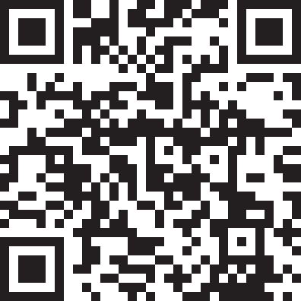
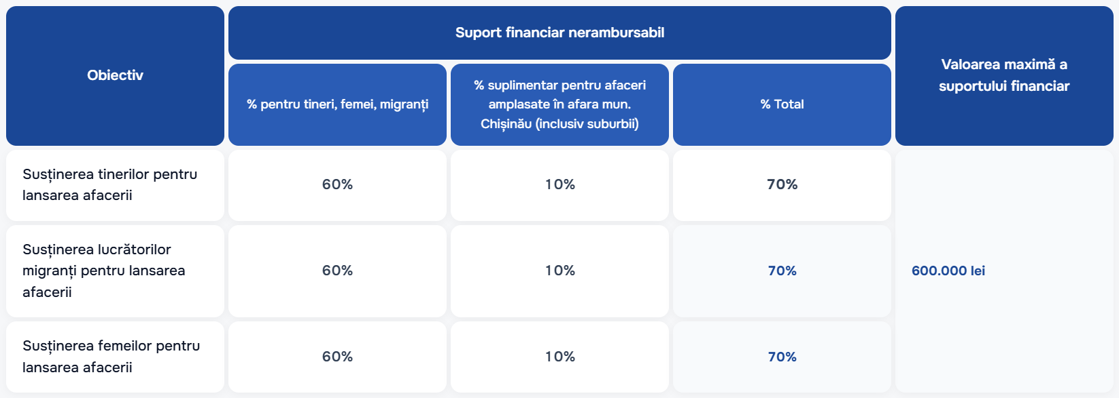



Instrumentul de susținere financiară nerambursabilă destinat lansării afacerii CREȘTEM IMM
Suportul financiar pentru lansarea afacerii poate fi accesat o singură dată. Depunerea repetată a planului de afaceri în scopul atingerii plafonului maxim nu este permisă.
Beneficiarii care au primit anterior de suport financiar nerambursabil în cadrul programelor de suport dedicate lansării afacerii, administrate de către I.P. ODA, nu pot solicita repetat suport financiar pentru lansarea afacerii.

Slide 6

Instrumentul de susținere financiară nerambursabilă destinat dezvoltării IMM-urilor – CREȘTEM IMM
Obiective de dezvoltare a IMM
Suport financiar nerambursabil (%)
Valoarea maximă a suportului financiar (MDL)*
Tranziție digitală
35
1.000.000
Microîntreprindere
Tranziție ecologică
50
1.500.000
Modernizare tehnologică
și eficiență energetică
35
1.500.000
Obiective de dezvoltare a IMM
Suport financiar nerambursabil (%)
Valoarea maximă a suportului financiar (MDL)*
Tranziție digitală
30
1.500.000
Întreprindere mică
Tranziție ecologică
45
2.000.000
Modernizare tehnologică
și eficiență energetică
30
2.000.000
Obiective de dezvoltare a IMM
Suport financiar nerambursabil (%)
Valoarea maximă a suportului financiar (MDL)*
Tranziție digitală
25
2.000.000
Întreprindere mijlocie
Tranziție ecologică
35
3.000.000
Modernizare tehnologică
și eficiență energetică
25
3.000.000

Slide 7

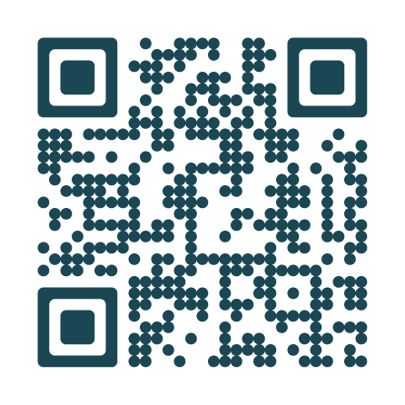
Condiții de finanțare
Valuta creditului: MDL, EUR;
Suma minimă: echivalentul a 5.000 EUR;
Suma maximă: echivalentul a 375.000 EUR, compus din:
Până la 250.000 EUR – din resurse BGK;
Până la 2.500.000 MDL – din resurse FACEM.
Dobânda anuală:
MDL: max. 5,5%;
EUR: max. 4,5%.
Perioada de rambursare: max. 6 ani (termen-limită: 28.02.2031).
Business vouchere de 500 - 1.000 EUR pentru planuri de afaceri
Contribuția proprie: conform politicii băncii.
Servicii aferente implementării proiectului:
Consultanță pentru proiectare și implementare;
Formare și instruire a personalului;
Monitorizarea performanței sistemelor.
Cheltuieli Adiționale Eligibile:
Procurarea, construcția și/sau renovarea imobilelor pentru proiect;
Achiziția materiei prime și materialelor necesare (max. 30% din valoarea creditului).

Slide 8

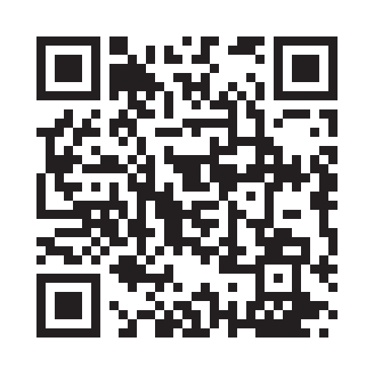
Buget total inițial
200 milioane MDL
Limite de finanțare
Suma minimă: 200.000 MDL
Suma maximă: 5.000.000 MDL
Dobândă fixă
• 5,5% anual pentru activități cu valoare adăugată
• 6,0% anual pentru alte activități
Mecanism de compensare a dobânzii
• 0,75% pentru 1 loc de muncă creat
• 1,50% pentru cel puțin 2 locuri de muncă create
Termen credit
Până la 10 ani

Slide 9




Program pentru susținerea antreprenorilor
Instrument de finanțare prin care Guvernul va subvenționa dobânzile la creditele pentru nevoile investiționale ale întreprinderilor
%
%
ani
rata dobânzii la creditele în valută € sau $
rata dobânzii la creditele
în lei
perioada maximă de grație pentru creditele cu maturitatea de până la 7 ani
373.gov.md

Slide 10



Procesul de emitere a garanțiilor individuale
1
Antreprenorul depune cererea de garantare la creditor
2
Creditorul analizează viabilitatea afacerii și transmite cererea către ODA
3
ODA analizează cererea de garantare și informează banca despre decizia luată
4
Creditorul
asigură semnarea contractului
de credit cu Antreprenorul
5
ODA emite garanția financiară pe baza contractului de credit
Cota maximă de garantare constituie 80% pentru garanțiile solicitate și
antreprenorii sunt scutiți de comision pentru primele 12 luni de garantare

Slide 11
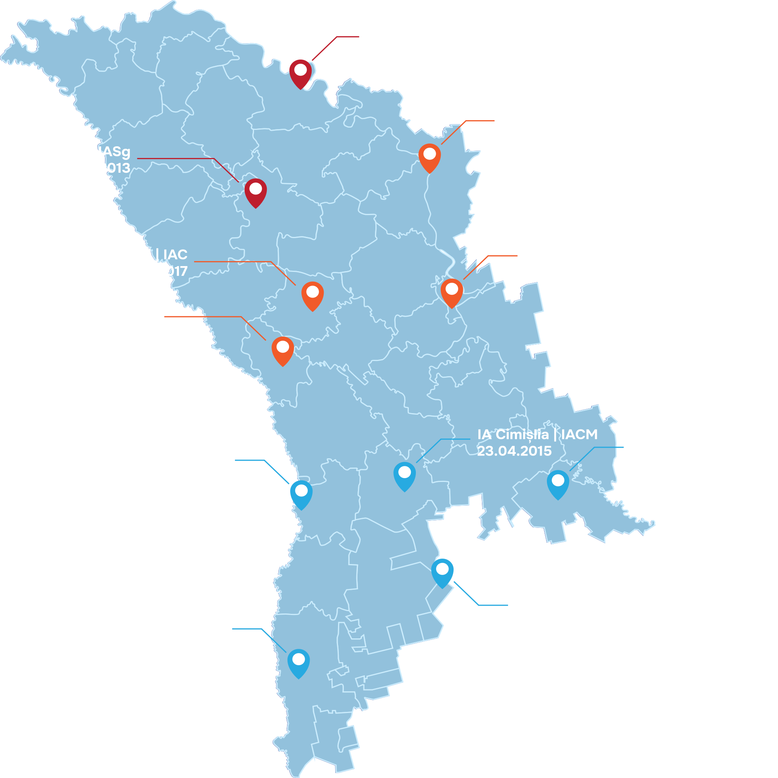
Infrastructură
11 Incubatoare de Afaceri în Moldova, oferă:
consultanță și acces la finanțare
servicii administrative și tehnice
spațiu de închiriat la preț mic
731
463
332
72%
Beneficiari
Incubatoare de afaceri
Companii
absolvente
Companii
absolvente active
Rata de supraviețuire
a companiilor absolvente

Slide 12
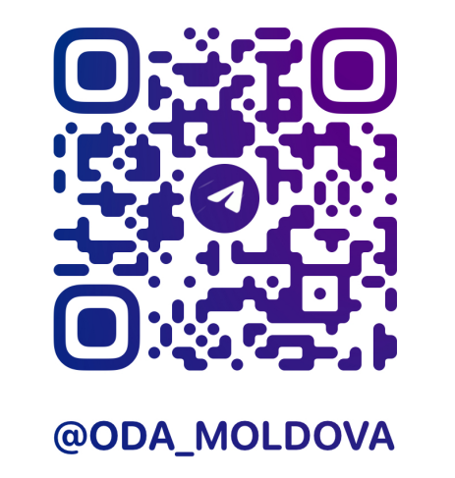
IP Organizația pentru Dezvoltarea Antreprenoriatului
str. Albișoara 38, et. 7 str.Decebal 13
Mun. Chișinău, Republica Moldova mun.Bălți
Tel.: (+373 22) 22 57 99
E-mail: office@oda.md
Pagină web: www.oda.md

